Slide 1
HTML CSS

Slide 2
HTML
HTML - скорочення від "HyperText Mark-up Language" - перекладається як "Мова розмітки гіпертексту" (Гіпертекст - це текст, що не послідовно зв'язаний з іншими документами, тобто у вас є змога з першої сторінки документу перейти на останню).

Slide 3
CSS
CSS (абревіатура від Cascading Style Sheets, що в перекладі означає каскадні таблиці стилів) - це спеціальна мова (мова стилів), за допомогою якої описують вигляду документів (як і де відображати елементи веб-сторінки), написаних мовами розмітки даних. Найчастіше CSS використовується для документів, котрі розмічені мовою HTML, XHTML та XML.

Slide 4
Мова HTML складається з тегів. Теги − це ті самі цеглинки, з яких побудована кожна веб-сторінка.
Всі теги можна розділити на парні і одиночні. Кожен парний тег складається з двох частин: відкриваючого тегу і закриваючого. Усередині закриваючого тегу використовується символ /, наприклад:

Slide 5
Теги можуть мати атрибути − властивості елементів, які дають додаткові можливості форматування. Деякі теги використовуються тільки з атрибутами. Найбільш яскравий приклад − тег <img>, який вставляє на сторінку зображення. Для нього обов'язково потрібно вказувати атрибут src, який задає адресу картинки (інакше браузер не зможе завантажити її).
<ім'я тега атрибут1="значення1" атрибут2="значення2" ...>

Slide 6
<!doctype html>
— це спеціальний тег, який вказує браузеру, що сторінка написана мовою HTML. Його можна уявити як "паспорт" для вебсторінки, який допомагає браузеру правильно зрозуміти, як показувати текст, картинки та інші елементи.
Навіщо він потрібен?
Він повідомляє браузеру, що це документ HTML5 (найпоширеніша версія мови для сайтів).
Завдяки цьому тегу браузер відображає сайт коректно й без помилок.

Slide 7
<html>: Цей тег позначає початок HTML-документа і огортає всі інші елементи сторінки.
<head>: Елемент <head> використовується для визначення метаданих сторінки, таких як заголовок, посилання на зовнішні файли, налаштування символіки тощо.
<meta charset="UTF-8"> — це тег, який повідомляє браузеру, яку систему кодування використовувати для відображення тексту на сторінці.Що таке UTF-8 і навіщо це потрібно?
UTF-8 — це універсальна система кодування, яка підтримує майже всі символи та літери різних мов (українську, англійську, китайську тощо).

Slide 8
<title>: Тег <title> визначає заголовок документа, який відображається в рядку заголовка веб-переглядача або на вкладці сторінки.
<link rel="stylesheet" type="text/css" href ="style.css">
тег <link> використовується для підключення зовнішніх файлів стилів, таких як CSS (Cascading Style Sheets), до веб-сторінки. У нашому прикладі, rel="stylesheet" вказує, що файл, на який вказує атрибут href, є файлом стилів, а type="text/css" вказує, що тип цього файлу - CSS.
<body>: Елемент <body> містить весь зміст веб-сторінки, такий як текст, зображення, посилання, таблиці і т.д.

Slide 9
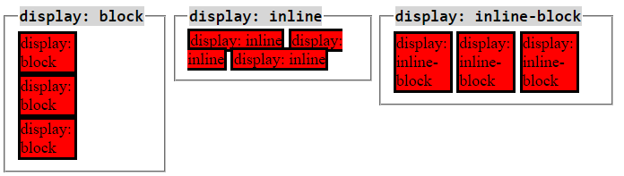
Типи елементів:

Slide 10
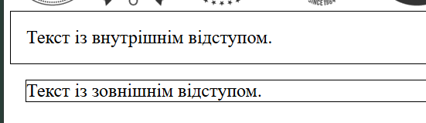
padding (внутрішній відступ)Це простір між вмістом елемента і його межами (рамкою).
margin (зовнішній відступ)Це простір між елементом і сусідніми елементами.Відсуває елемент від інших блоків або країв сторінки.

Slide 11
<h1>, <h2>, <h3>, ..., <h6>: Теги заголовків використовуються для позначення рівнів заголовків на сторінці, де <h1> є найбільшим заголовком, а <h6> - найменшим.
<p>: Елемент <p> використовується для відображення абзацу тексту.
<a>: Тег <a> створює посилання на інші сторінки, документи або різні ресурси в Інтернеті.
<img>: Елемент <img> використовується для вставки зображень на сторінку.
<ul>, <ol>, <li>: Елементи списку використовуються для створення маркованого (<ul>) або нумерованого (<ol>) списку елементів (<li>).
<table>, <tr>, <td>: Теги таблиці використовуються для створення таблиць з рядками (<tr>) і комірками (<td>).

Slide 12
Строчні елементи (Inline Elements):
Відображаються в одному рядку з іншими елементами, без перенесення на новий рядок.
Займають тільки ту ширину, яка потрібна для вміщення свого змісту.
Не можуть мати властивості ширини (width) та висоти (height).
Приклади строчних елементів: <span>, <a>, <img>, <input>…

Slide 13
Блочні елементи (Block Elements):
Починаються з нового рядка і займають всю доступну ширину батьківського контейнера.
Можуть мати властивості ширини (width) та висоти (height).
Можна задати властивості внутрішнього відступу (padding) та зовнішнього відступу (margin).
Приклади блочних елементів: <div>, <p>, <h1>-<h6>, <ul>, <li>, <section>, <article>, <header>, <footer>…

Slide 14
Строчно-блочні елементи (Inline-block Elements):
Комбінація властивостей строчного та блочного елементів.
Відображаються в одному рядку з іншими строчними елементами, але можуть мати властивості ширини та висоти.
Займають ту ширину, яку вказано, але дозволяють іншим елементам бути поруч.
Приклади строчно-блочних елементів: <button>, <input type="button">…

Slide 15
звернення до різних елементів HTML і задання їх стилів
Звернення за тегом елемента:
p {
/* стилі для <p> елементів */
}
Звернення за класом елемента:
.клас {
/* стилі для елементів з вказаним класом */
}

Slide 16
Звернення за ідентифікатором елемента:
#ідентифікатор {
/* стилі для елемента з вказаним ідентифікатором */
}
Елемент1, елемент2 {
/* стилі для елемента1 і елемента2*/
}

Slide 17
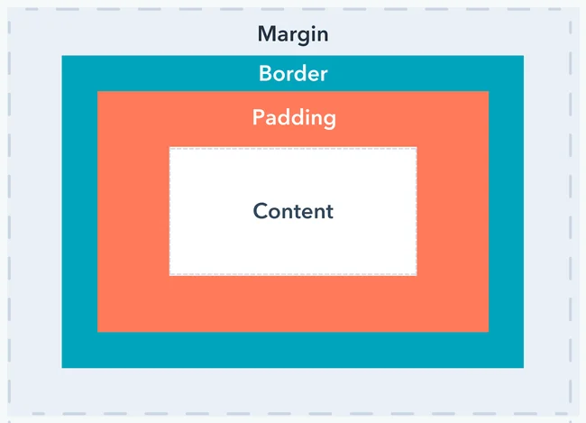
Margin та padding
margin використовується для задання простору навколо зовнішніх меж елемента.
padding використовується для задання простору всередині внутрішніх меж елемента

Slide 18
width: 115px;: Ця властивість задає ширину елемента і вказується значення в пікселях (px). У даному випадку, елемент буде мати ширину 115 пікселів.
height: 115px;: Ця властивість задає висоту елемента і також вказується значення в пікселях (px). У даному випадку, елемент буде мати висоту 115 пікселів.

Slide 19
border: 3px solid #DAA520;
border: це властивість, що визначає рамку навколо елемента.
3px: це значення ширини рамки. В даному випадку, рамка матиме ширину 3 пікселі.
solid: це тип рамки. В даному випадку, рамка буде мастихівною лінією.
#DAA520: це значення кольору рамки. В даному випадку, рамка матиме колір з представленням у форматі шістнадцяткового коду. #DAA520 відповідає коліру "Goldenrod".

